Slide 1
Биогенетический закон
Выполнила:
Литваковская Александра Дмитриевна
Руководитель:
Шалимова Елена Георгиевна

Slide 2
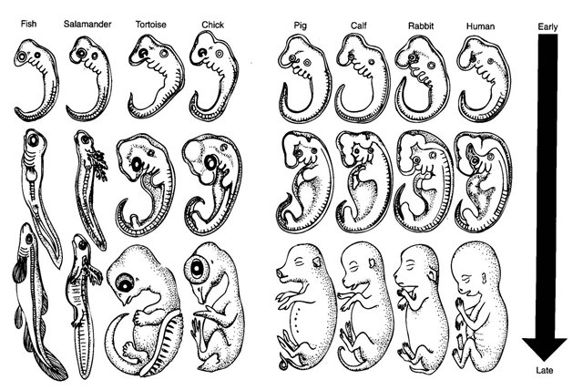
Актуальность
Эмбриология является безумно интересной наукой, способной привлечь к себе внимание даже самого нелюбознательного студента. А эволюция, бесспорно, заслуживает большого внимания со стороны учащихся школ и вузов. Люди, когда-либо интересующиеся одной из этих областей, наверняка сталкивались с биогенетическим законом и исследованиями Геккеля и Мюллера. Также их исследования кратко изучаются в школьной программе.

Slide 3
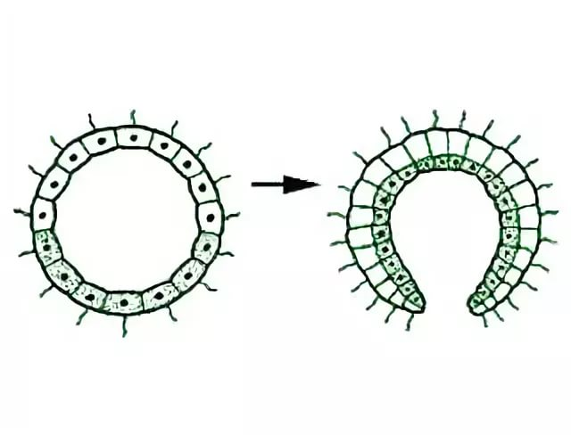
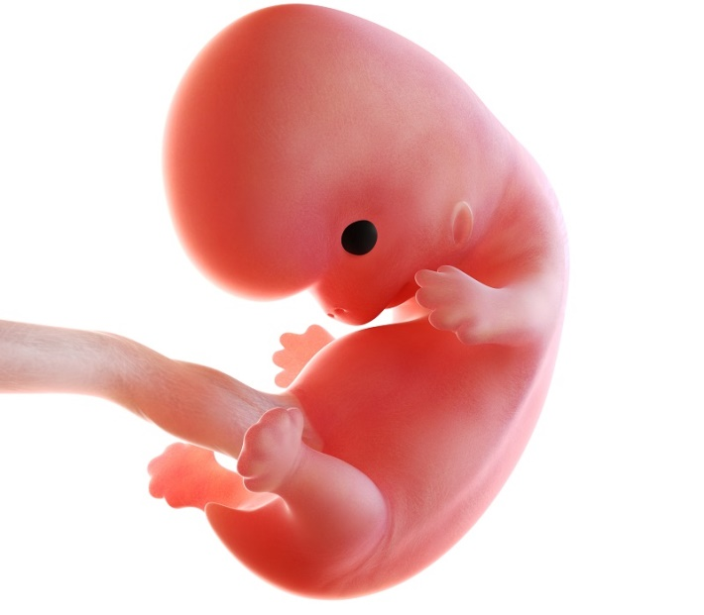
Проблема
В школьной программе на изучение биогенетического закона выделяется отдельный урок, но бесспорно этого времени не хватает на то, чтоб изучить всё исследование. А также критику и комментарии других ученых, относящиеся к вопросу связи индивидуального и исторического развития. А ведь это очень важно, т.к. чтоб уметь грамотно парировать формулировкой биогенетического закона нужно в первую очередь знать все «за» и «против», относящиеся к этой теме.

Slide 4
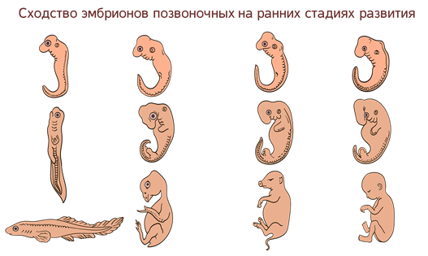
Цель
Целью моего исследования является изучение критики биогенетического закона. И формулировка ответа на вопросы: «Корректно ли в современных исследованиях ссылаться на биогенетический закон?» и «Являлись ли на самом деле исследования двух немецких ученых ценными для науки?»

Slide 5
Задачи исследования
Изучение теорий других ученых, касающихся связи индивидуального развития и эволюции
Изучение исследования Эрнста Геккеля и Фрица Мюллера
Изучение исследования Алексея Николаевича Северцова, относящееся к теме моего реферата, а именно: «Этюды по теории эволюции: Индивидуальное развитие и эволюция»
Изучение дополнительных материалов, касающихся критики биогенетического закона
Формулировка выводов о ценности биогенетического закона и корректности использования его в современных исследованиях

Slide 6
Краткое содержание исследования
Введение
Первая Глава: описание первых попыток зоологов «до дарвиновского периода» сформулировать зависимость онтогении от филогении.
Вторая глава: описание исследования Геккеля. «Биогенетический закон».
Третья глава: описание исследований, опровергающих биогенетический закон или ставящих под вопрос корректность его формулировки.
Заключение

Slide 7
Заключение
Вопрос о соотношениях между индивидуальным развитием и филогенетической эволюцией, подобно многим другим сложным и трудным научным вопросам в своей истории прошел несколько фаз: фазу первых обобщений, положивших начало исследованию, период гениальных умозаключений Мюллера и Геккеля, затем фазу увлечения этими обобщениями и гипотетических построений на их основании, затем период отрицаний, когда отрицательное отношение к необоснованным гипотезам привело не только к отрицанию выводов, но и к отрицанию самых вопросов. Но отказ от решения не есть решение: вопрос все еще остается открытым.

Slide 8
Источники
Меккель Иоганн Фридрих Младший, «Вклад в сравнительную анатомию» , 1811
Карл Максимович Бэр, «История развития животных»
Эрнст Геккель, «Антропогения» или «История развития человека», 1874
Ф. Мюллер, Э. Геккель «Основной биогенетический закон» Издательство: "Академия наук СССР" (1940)
Чарльз Дарвин, «Происхождение видов путём естественного отбора, или Сохранение благоприятных рас в борьбе за жизнь», 1859г
Франц Кейбель, «Стандартные таблицы по истории развития позвоночных животных», 1897
С. Кушакевич «Очерк учения о зародышевых листах в его прошлом и настоящем" , 1906

Slide 9
Спасибо за внимание!

